Slide 1
图论和相关问题
清华大学软件学院
罗剑桥
2017年1月

Slide 2
提纲
无向图
有向图
树
网络流
……

Slide 3
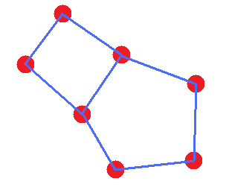
无向图
一些概念：
点，边，路径，回路，度数
连通性，桥，割点
特殊的图：完全图，二分图，树

Slide 4
图的表示
G = (V, E).
邻接矩阵：O(V²)
可以快速查找某条边是否存在；可以做矩阵乘法
邻接表：O(V+E)
节省空间；可以快速遍历与某个点关联的所有边

Slide 5
图的遍历
G = (V, E).
深度优先遍历(DFS)
从源点出发，每次沿着一条未访问顶点的路径探索到极限，回溯
使用栈保存正在访问的顶点序列
广度优先遍历(BFS)
从源点出发，每次将所有未访问顶点加入队列
可以计算最短路

Slide 6
例题. 最小奇环
给出一个简单无向图，问它是否是二分图。
如果不是，求最小奇环的长度。
|V| <= 1000, |E| <= 20000.

Slide 7
例题. 最小奇环
参考思路：
从每个点开始 BFS，遇到同层结点之间的边时更新答案。
时间复杂度 O(VE)。

Slide 8
无向图：连通性
判断是否连通
连通图：割点，桥，生成树
割点：删掉该点和关联的边，使得剩余图不连通（有线性算法）
桥：删掉该边，使得剩余图不连通（有线性算法）
生成树：有且仅有|V|-1条边的连通子图

Slide 9
无向图：度数相关
欧拉回路（一笔画问题）
经过每条边一次且仅一次的回路
存在当且仅当所有点的度数都是偶数
欧拉路径
哈密顿回路（路径）
经过每个点一次且仅一次的回路（路径）
NPC 问题（不存在已知的多项式时间解法）

Slide 10
例题. 中国邮局问题
给出一个无向连通图，边有权值。
无向图没有自环，可以有重边。
问经过每条边至少一次的长度最小的回路。
|V| <= 15, |E| <= 500.

Slide 11
例题. 中国邮局问题
参考思路：
预处理任意两点间最短路径。
问题转化为，将度数为奇数的点结对匹配的最小代价。
状态压缩动态规划。
时间复杂度O(2^{V}*V)。

Slide 12
例题. 无向图
一个简单无向图。每个点的颜色是黑或白。
Q 次操作，分两种类型：
改变点 x 的颜色
问两个顶点颜色分别为 a 和 b 的边的权值之和
|V|, |E|, Q <= 10⁵.

Slide 13
例题. 无向图
参考思路：
将所有点按度数大小分成两类。
对度数大的点，单独记录与它关联的 4 种边的权值和
对度数小的点，修改时枚举与它关联的所有边，直接更新答案
用 4 个全局变量记录度数小的点关联的所有边的信息。
查询时，枚举度数大的所有点，累加
时间复杂度 O(V+E+QV^{0.5})。

Slide 14
生成树
无向图的边有权值。求边权最小的生成树。
Prim 算法
从某个顶点出发，每次加入未扩展集合中边权最小的边
可以用堆优化，时间复杂度为 O(V²) 或 O(VlogV + E)
Kruskal 算法
将所有边从小到大排序，按顺序尝试加入
使用并查集维护连通性，时间复杂度为 O(V + ElogE)

Slide 15
例题. 游客
无向图中每条边有两种权值 g 和 s。
求一个生成树，使得 G * max{gi} + S * max{sj} 最小。
（其中 G, S 是常数，gi、sj 是树边的权值）
|V| <= 200, |E| <= 10⁵.

Slide 16
例题. 游客
参考思路：
将所有边按 g 权值从小到大排序。
枚举可用边集合，维护 s 权值的最小生成树。
每次删去环上的 s 权值最大的边。
时间复杂度 O(ElogE+VE)。

Slide 17
例题. 删边
给出一个连通无向图。
M 次操作，每次删掉一条边。
问每次操作后无向图的最小生成树（若连通）。
|V| <= 1000, |E | <= 10000.

Slide 18
例题. 删边
参考思路：
将 M 次操作逆序执行，变成每次添加一条边。
若合并两个点集则加入；否则删去环上最大边。
时间复杂度 O(ElogE+VE)。

Slide 19
最短路问题
无向图或有向图，边有权值。
单源最短路径
Dijkstra 算法：每次确定当前最近的点，O(V²)或O(E+VlogV)（图不能有负边）
Bellman-Ford 算法（SPFA）：循环迭代更新，O(VE)，可用来找负权回路
任意两点最短路径
Floyd 算法：动态规划，O(V³)

Slide 20
例题. 驾驶方案
n个点，m条边的有向图。
有四种属性（J, B, M, P)，每条边具有四种属性中的一个或多个。
你从点 1 出发，沿着有向边移动。对于每条有向边，
可以花费 2 单位时间通过并获取所有属性；
或者可以花费1单位时间通过，并不获取任何属性。
要经过恰好 t 单位时间获得 4 种属性并且回到点 1。求方案数（模5557）。
n <= 25，m <= 500，t <= 10⁹.

Slide 21
例题. 驾驶方案
参考思路：
矩阵乘法，快速幂优化。
首先，将原图改造成单位边权。(i, j):C => {(i, j):0, (i, i‘):0, (i’, j):C}。
新图至多有 50 个点，1500 条边。
如何满足限制？
容斥原理。枚举每种情况，删去不能走的边。
时间复杂度 O(2⁴ * 8n³ * logt)。

Slide 22
例题. 最短路
N 个点，M 条边的有向图。边有正权值。
已知有一条边被删除了，但不知道是哪条（直到你遇到这条边）。
你从点 1 出发到点 N，问最坏情况下的最短路径是多少。
N <= 100, M <= 1000.

Slide 23
例题. 最短路
参考思路：
设 dp[i] 表示到达点 i，且还没遇到删掉的边，到终点的最坏最短路。
则 dp[i] = max{ max{删去 (i, v) 的最短路}, min{dp[v] + w(i, v)}}。
可以用迭代的方法计算出 dp[1]。
时间复杂度 O(NM²)。

Slide 24
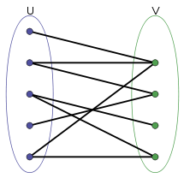
匈牙利算法
二分图的最大匹配问题
选出尽量多的边，
要求其中任意两边没有公共顶点
匈牙利算法
贪心。枚举集合 U 的所有点，
每次看能否找到一条增广路。O(VE)

Slide 25
例题. 消除障碍
N 行 M 列的地图。
有些格子是障碍，有些格子是空地。
一次操作，可以消除某一列或某一行的所有障碍。
问最少多少次操作可以消灭所有障碍。
N, M <= 100.

Slide 26
例题. 消除障碍
参考思路：
将行和列作为二分图两部的点。
那么问题变成选出最少的点覆盖所有边。
答案等于最大匹配。
时间复杂度 O((N+M)³)。

Slide 27
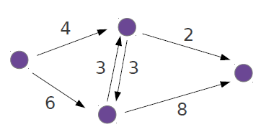
有向图
概念：
点，边，路径，回路，入度，出度
可达性，强连通
特殊的有向图：有向无环图（DAG）

Slide 28
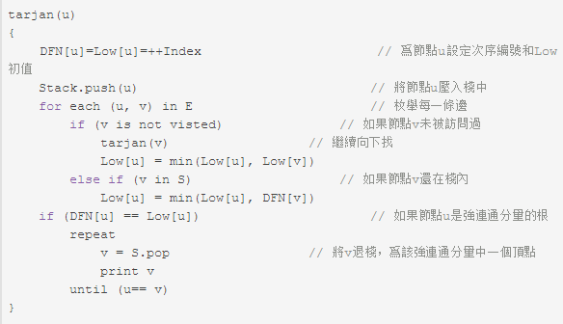
有向图
找出所有强连通分支。
朴素算法：
从每个点做一次遍历，O(V²)
Tarjan算法
只需一遍DFS，O(V+E)
伪代码如右图
（图片来自 ByVoid 博客）

Slide 29
有向无环图
一般的有向图经过强连通缩点可以得到有向无环图(DAG)。
拓扑排序
将 DAG 的所有点按顺序排列，使得任意边的起点编号小于终点编号
每次取入度为 0 的点即可，O(V+E)

Slide 30
例. 拓扑排序
问一个有向图有多少种拓扑排序方式。
|V| <= 20.

Slide 31
例. 拓扑排序
参考思路：
状态压缩动态规划。枚举第一个点。
时间复杂度 O(V * 2^{V})。

Slide 32
树
概念
根，子树，路径，祖先
公共祖先
DFS 序列
子树对应 DFS 序列中的连续一段
路径对应进出栈序列中的连续一段

Slide 33
有根树
最近公共祖先（LCA）问题
倍增算法：维护 ancestor(i, 2^{k})。
Tarjan算法：离线算法，近似线性。
树是适合动态规划的数据结构。
很多问题可以把某个子树作为一个状态，与外界无关。

Slide 34
例题. 异或
N 个点的树。边有权值。
问一条经过边权的异或和最大的路径。
N <= 10⁵。

Slide 35
例题. 异或
参考思路：
计算每个点到根的路径异或和。
那么任何路径转化成两个点到根路径的异或和。
问题变成，在一个集合中找出两个数，使得异或值最大。
Trie 树，贪心。
时间复杂度 O(N)。

Slide 36
例题. 同构
两棵有根树 S 和 T。
一次操作，你可以在某棵树添加一个点和相应的边。
问最少多少次操作，使得两棵树同构。
|S| + |T| <= 300。

Slide 37
完
谢谢大家！

